Slide 1

Mettre en forme rapidement
Le volet latéral
Les icônes
Ouverture ou fermeture d’une option
Onglet Accueil et Mise en forme
Si on ne retrouve pas l’option recherchée
Programme de cours
GRAPHIQUE
Mise en forme

Slide 2

GRAPHIQUE – Mise en forme
Mettre en forme rapidement…
Le nombre d’options de mise en forme disponible dans un graphique est très élevé et il est très facile de s’y perdre.
Les techniques qui suivent vont permettre de retrouver assez rapidement l’option recherchée.

Slide 3
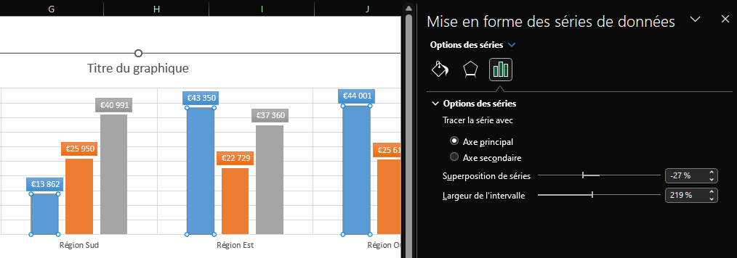
GRAPHIQUE – Mise en forme
Une des possibilités consiste à double cliquer dans l’élément à mettre en forme ce qui va provoquer l’affichage d’un volet latéral.
Double clic sur l ’élément

Slide 4
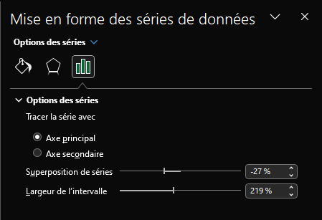
GRAPHIQUE – Mise en forme
Le volet latéral…
Le volet latéral contient un nombre d’icônes variable en fonction de l’élément sélectionné

Slide 5
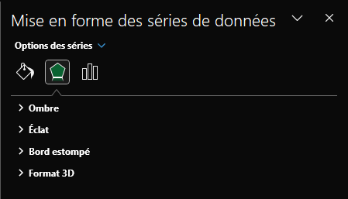
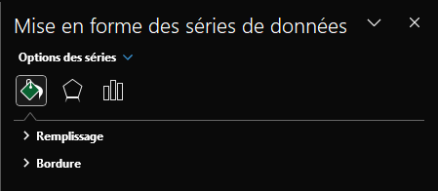
GRAPHIQUE – Mise en forme
Les icônes…
Chaque icône propose des options

Slide 6
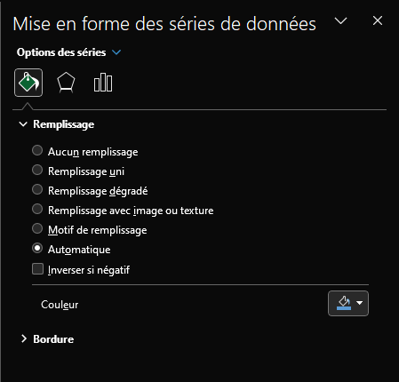
GRAPHIQUE – Mise en forme
Ouverture ou fermeture d’une option…
Chaque option peut être ouverte ou fermée par un clic

Slide 7
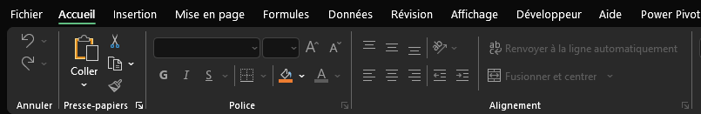
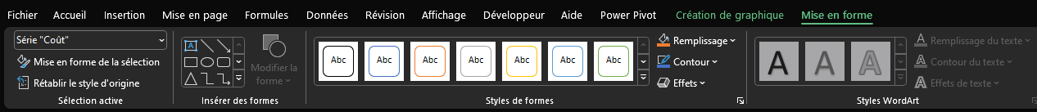
GRAPHIQUE – Mise en forme
Onglet Accueil et Mise en forme…
Certains éléments peuvent être mis en forme en utilisant l’onglet Accueil ou l’onglet Mise en forme

Slide 8
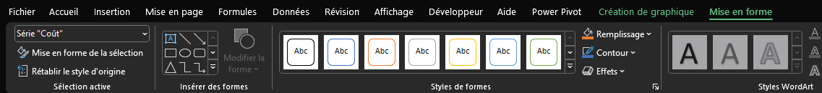
GRAPHIQUE – Mise en forme
Si on ne retrouve pas l’option recherchée…
Cliquer dans l’élément à mettre en forme, sélectionner l’onglet Mise en forme puis cliquer sur le bouton Mise en forme de la sélection
Le volet latéral apparaît avec les options appropriées

